Slide 1
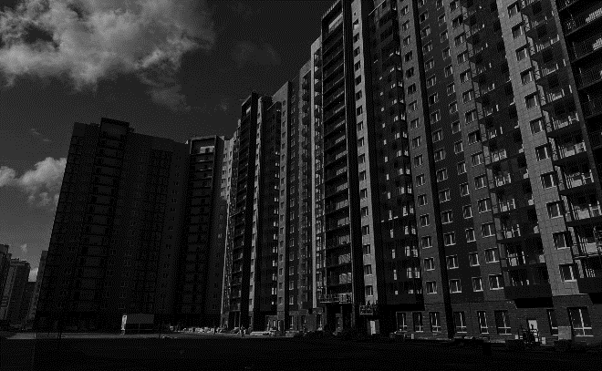
ОБ ИТОГАХ РАБОТЫ
государственного казенного учреждения Ленинградской области
«Управление долевого строительства Ленинградской области»
ЗА 2024 ГОД

Slide 2
осуществление учета пострадавших участников долевого строительства многоквартирных домов, нуждающихся
в поддержке, в порядке, установленном областным законодательством
1
Основная цель учреждения
осуществление учета недобросовестных застройщиков
в порядке, установленном областным законодательством
исполнение государственных полномочий в сфере защиты прав пострадавших участников долевого строительства многоквартирных домов, расположенных на территории Ленинградской области
2
оказание предусмотренных областным законодательством
мер поддержки пострадавшим участникам долевого строительства многоквартирных домов, нуждающимся в поддержке
3

Slide 3
Всего
2671 ЧЕЛОВЕК
включены в реестр
Учреждение осуществляет
ведение реестра пострадавших участников долевого строительства многоквартирных домов
на территории Ленинградской области, предусмотренного ст. 4 областного закона
от 27.12.2013 № 107-оз «О поддержке пострадавших участников долевого строительства многоквартирных домов, Расположенных
на территории Ленинградской области».
В 2024 году
13 ЗАЯВЛЕНИЙ
рассмотрены
о включении в реестр
7 ЧЕЛОВЕК
включены
в указанный реестр

Slide 4
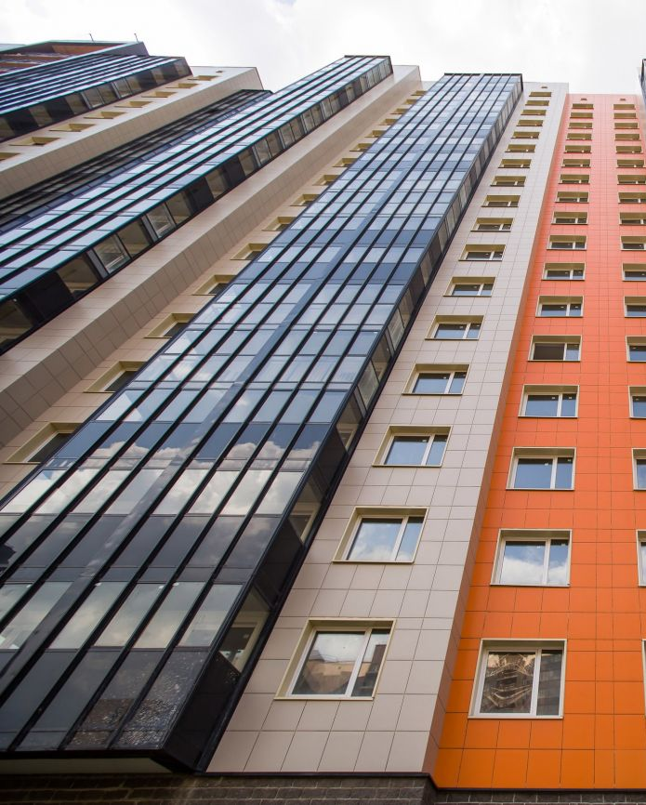
Учреждение осуществляет учет
недобросовестных застройщиков
в порядке, установленном областным
законодательством
включено
67 недобросовестных
застройщиков
2 недобросовестных застройщика
включены в 2024 году

Slide 5
Работа по привлечению внебюджетного финансирования для завершения строительства проблемных объектов
Учреждение обеспечивает исполнение государственной функции по определению соответствия масштабных инвестиционных проектов критериям, установленным областным законом от 11.02.2016 № 1-оз «О критериях, которым должны соответствовать объекты социально-культурного и коммунально-бытового назначения, масштабные инвестиционные проекты, для размещения (реализации) которых земельные участки предоставляются в аренду без проведения торгов».
Заключены 14 соглашений с инвесторами,
при участии Правительства Ленинградской области.
!

Slide 6
Совещания, рабочие группы, комиссии, судебные заседания
80 заседаний
временных рабочих групп (штабов)
Более
160 судебных заседаний
в рамках дел о банкротстве
застройщиков
150 совещаний
по вопросу завершения строительства
проблемных объектов
Более
1400 судебных заседаний
по обособленным спорам
22.03.2024, 06.06.2024, 05.12.2024
проведены ежеквартальные комиссии

Slide 7
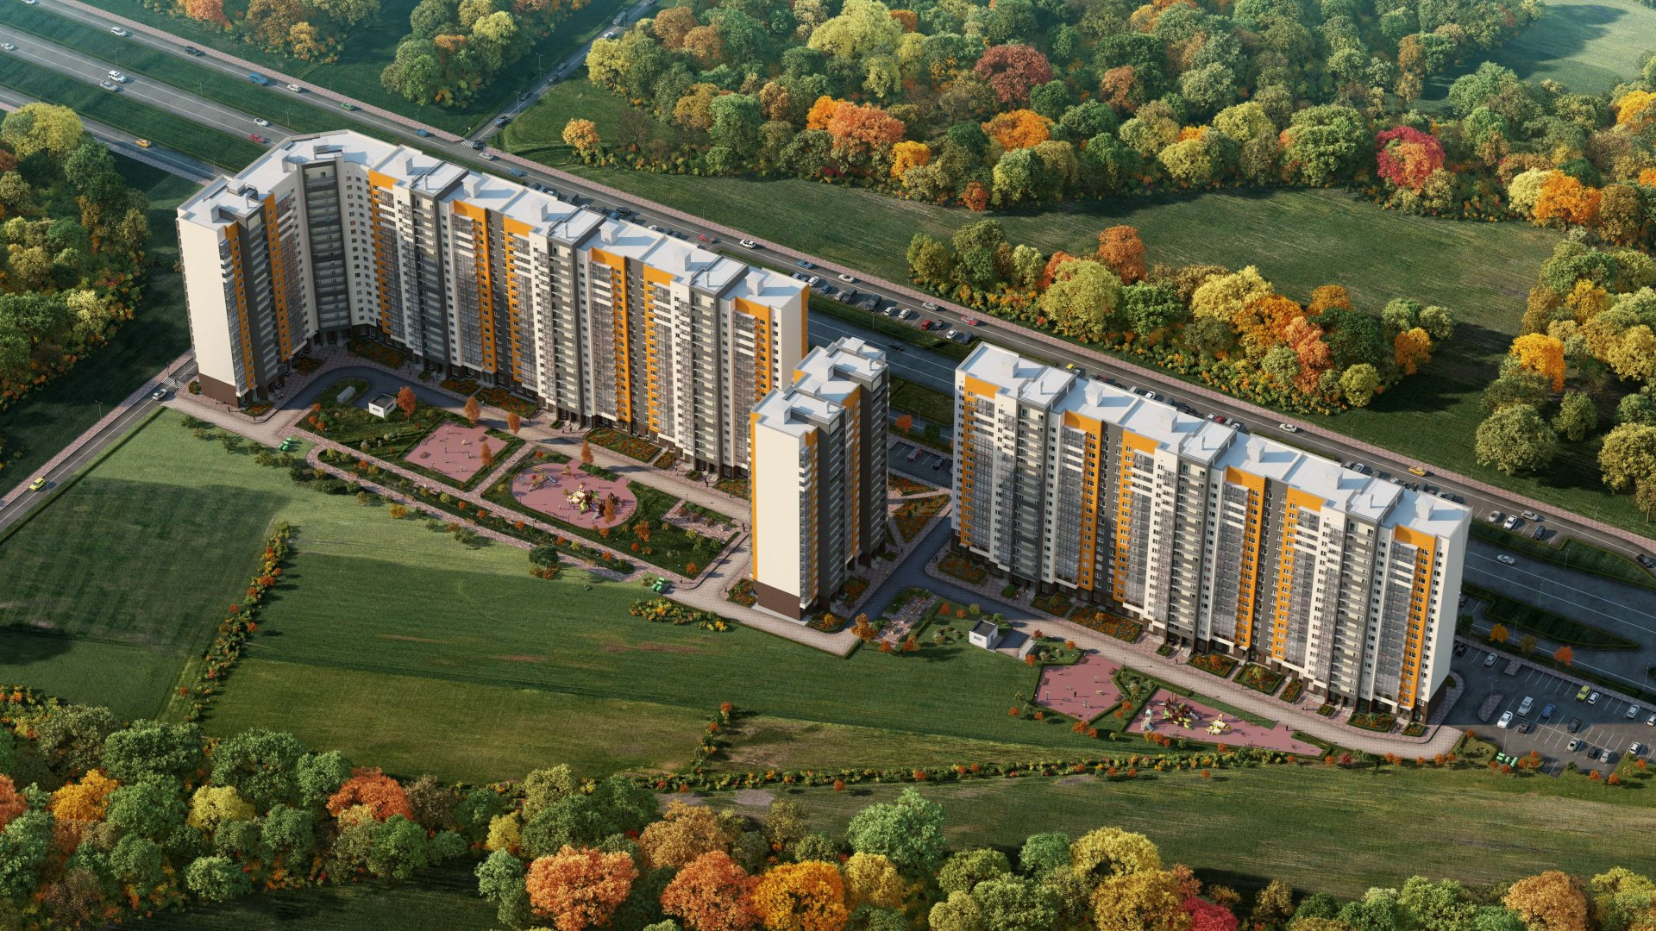
Информирование граждан по вопросам,
относящимся к компетенции учреждения
проведён
личный приём более 180 человек
1
сотрудниками учреждения проконсультированы более 700 человек
2
обеспечено
консультирование граждан в социальных сетях
3
информационные материалы
размещены на сайте udslo.ru .
4

Slide 8
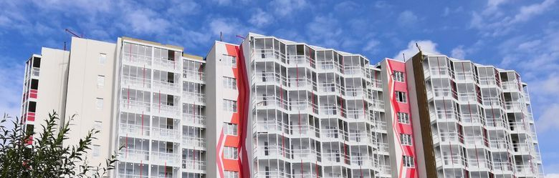
На 01.01.2024 в ЕРПО было 27 объектов
(в 2024 году новые объекты не включались)
16 объектов
введены в эксплуатацию
По 7 объектам
осуществлены выплаты
4 объекта
исключены по иным основаниям
Итого на 01.01.2025 0 проблемных объектов в ЕРПО

Slide 9
За период 2019 – 2024 годы были восстановлены права
более 40 тысяч пострадавших граждан,
из ЕРПО исключены 423 проблемных объекта.
22
объекта
120 объектов
35
объектов
143
объекта
76
объектов
27
объектов
2019
2020
2021
2022
2023
2024

Slide 10
Задачи учреждения на 2025 год
Продолжение работы по решению проблем участников долевого строительства, пострадавших от действий «недобросовестных» застройщиков.
Продолжение работы по внесению изменений в региональное законодательство
с целью установления критериев для исключения застройщиков из реестра недобросовестных застройщиков.
Продолжение работы с застройщиками - инвесторами, готовыми оказать содействие по созданию объектов социального назначения и инфраструктуры.
Продолжение нормотворческой работы по изменению регионального законодательства в части реализации норм касающихся комплексного развития территорий по инициативе правообладателя.
Проведение работ по заключению и обеспечению выполнения договоров комплексного развития территорий по инициативе правообладателя
с застройщиками.

